Slide 1


广告投放
周度复盘
GAODING’s Ads Delivery
Weekly Review
汇报人：高小定

Slide 2

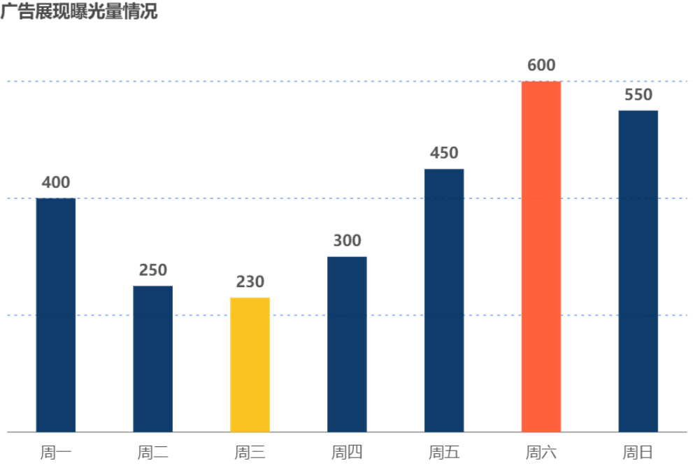

广告曝光浏览与点击
数据
分析
曝光量与浏览量和点击率的趋势基本相同说明投放越多浏览与点击会越大

Slide 3

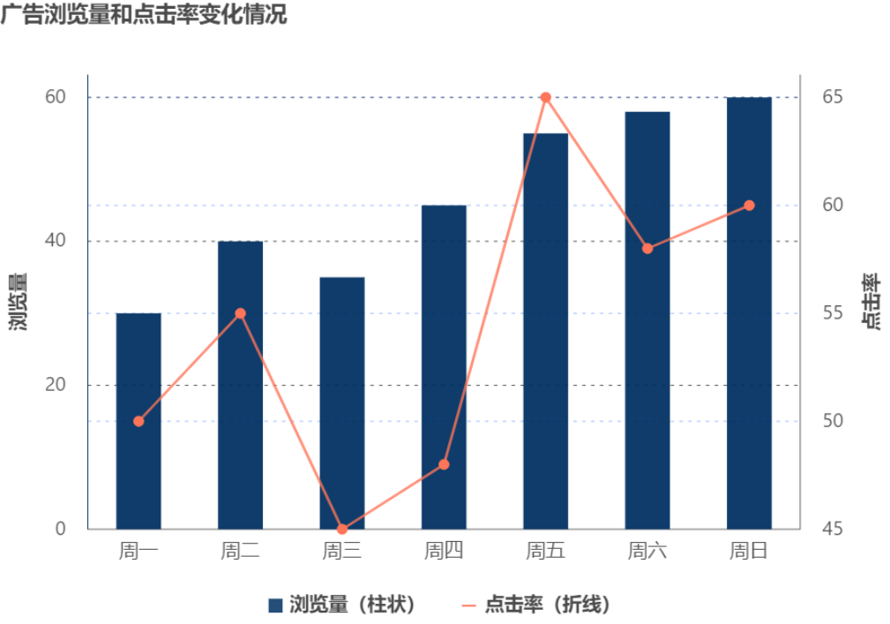


广告曝光浏览与点击
65
60
数据
分析
曝光量与浏览量和点击率的趋势基本相同，说明投放越多浏览与点击会越大

Slide 4
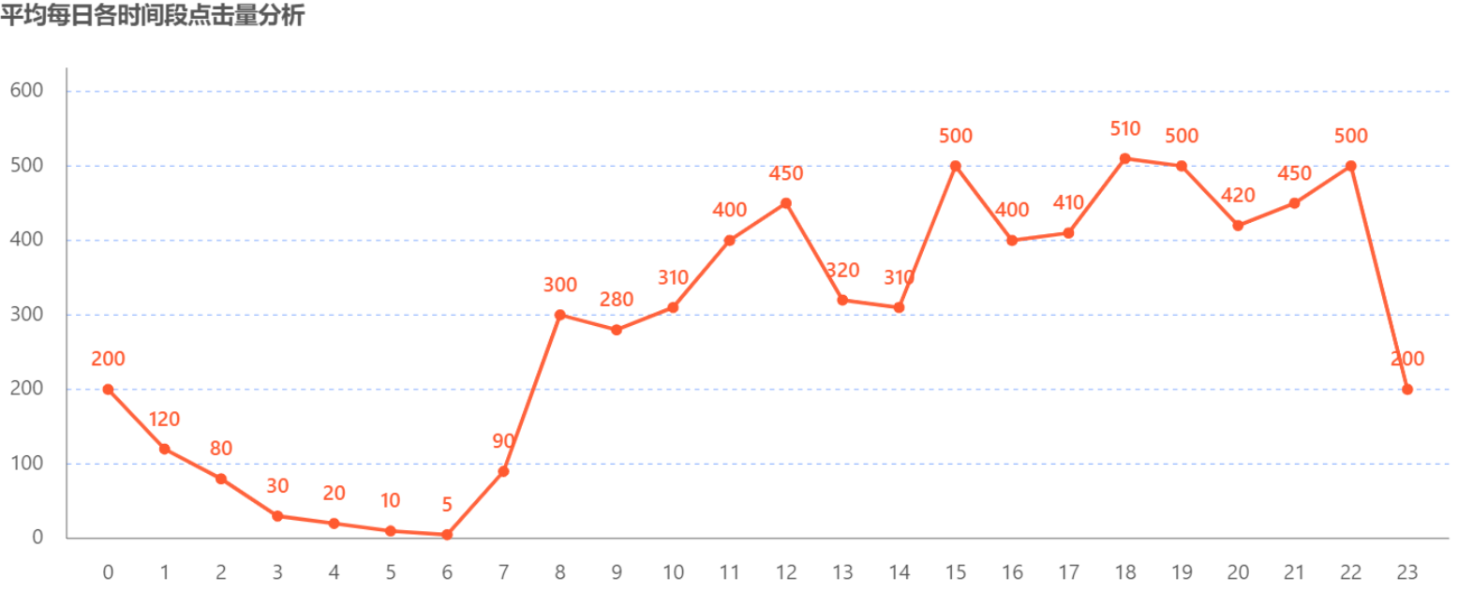
广告投放点击量分析
数据
分析
高峰 1
点击量的高峰在每日上午12点，晚上6点

Slide 5
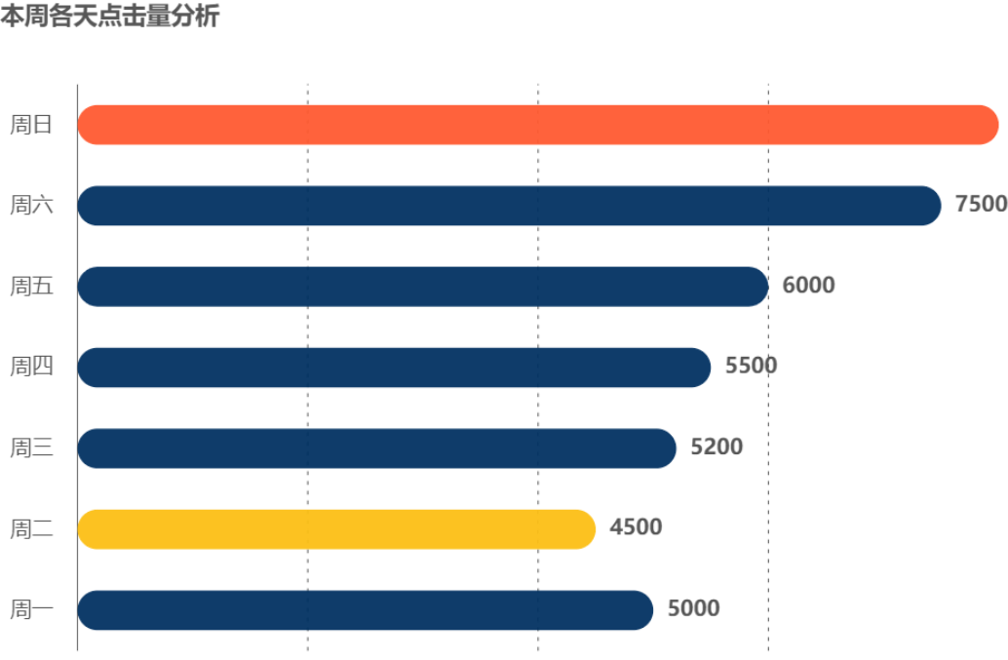

广告投放点击量分析
数据
分析
高峰 2
一周内的高峰在周末时段
结论
总结
要把握好用户的浏览时间，安排合适的营销策略，能提高转化率

Slide 6
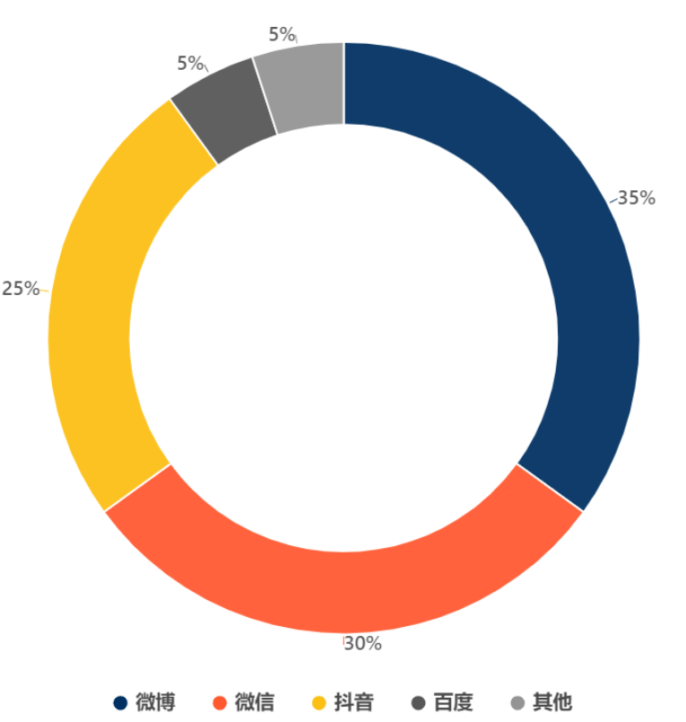

不同渠道点击量分析
数据
分析
提高路径
由于推广的渠道有限，应该在百度这里加大渠道投入，做好引流工作，而微博微信抖音需要维护渠道，提高转化率

Slide 7
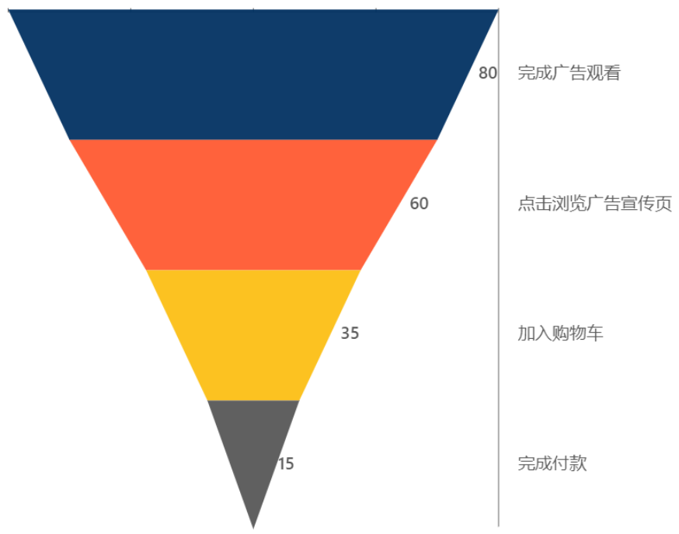
广告转化情况分析
数据
分析
提高路径
由于推广的渠道有限，应该在百度这里加大渠道投入，做好引流工作，而微博微信抖音需要维护渠道，提高转化率

Slide 8
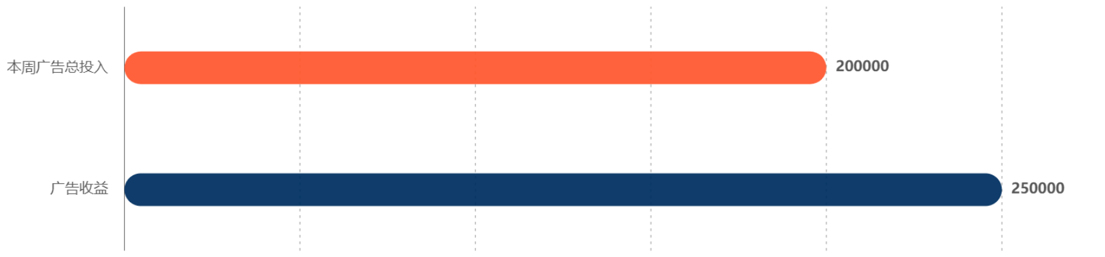
广告成本与收益统计
数据
分析
收益统计
总收益 50000 元，收益率 25%

Slide 9
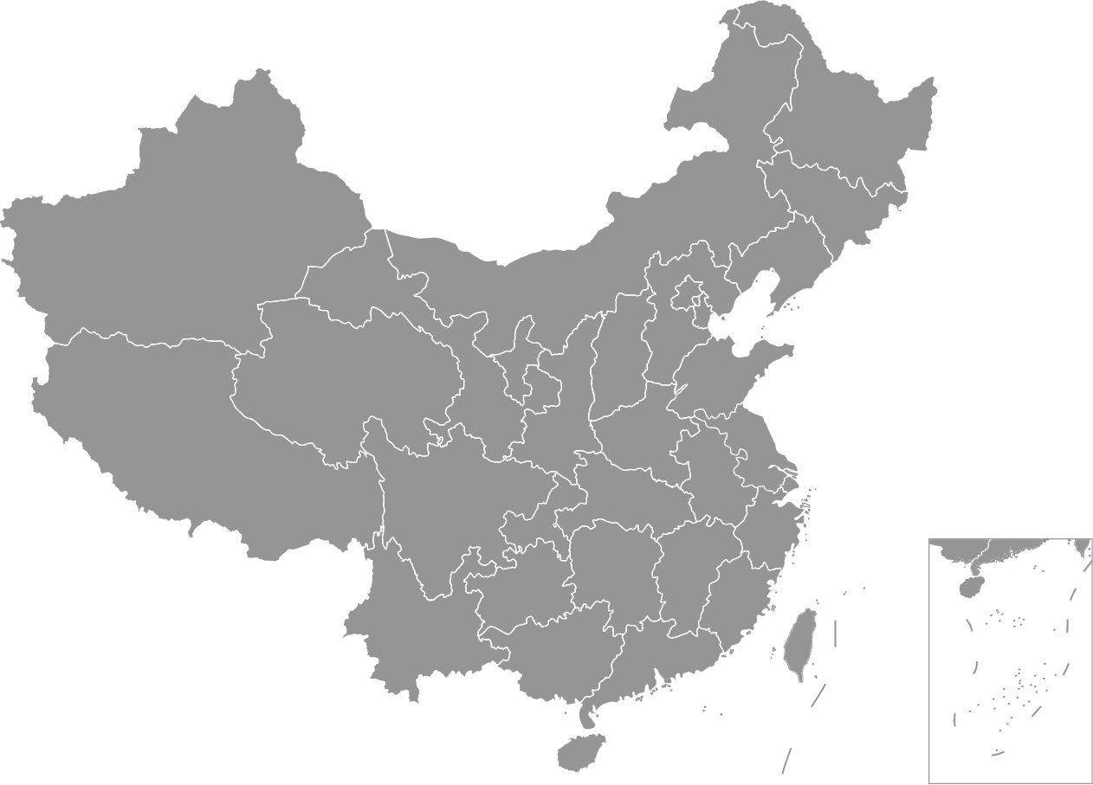
人群地区分布分析
数据
分析
北上广主力军
用户主要来自北上广
江浙川市场潜力
江浙川的发展潜力较大，后续可有选择性地投放资源
650
400
650
330
750

Slide 10
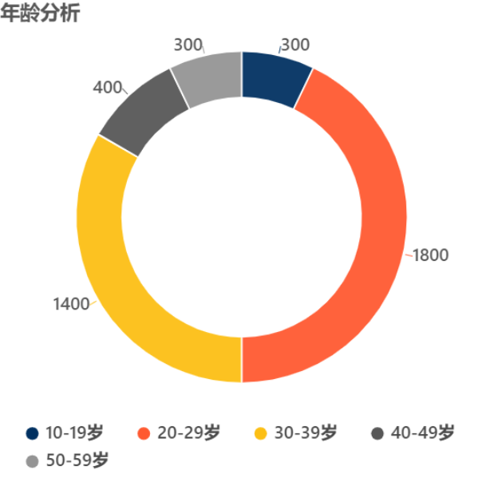


广告成本与收益统计
性别分析
55%
vs
45%
男生（BOY）
女生（GIRL）
数据
分析
性别分析
稿定用户性别分布较均衡，其中男性占比55%略高于女性
年龄分析
稿定用户偏年轻化，主要集中在20~39岁，大部分用户都是职场人士的主力军

Slide 11

感谢
您的观看
THANKS FOR WATCHING
汇报人：高小定

